Slide 1
Дәріс 9
Жасанды жер серіктері және олардың түрлері мен қолданылуы
Қоршаған ортаны
геокеңістіктік басқару
г.ғ.д, профессор Аскарова М. А.

Slide 2
Дәрістің мақсаты:
Жасанды жер серіктерінің (ЖЖС) табиғи апаттар кезіндегі мониторинг пен бағалаудағы рөлін ашу, спутниктік технологияларды экологиялық және табиғи ресурстарды басқаруда тиімді пайдалану жолдарын көрсету.
Дәріс жоспары:
1. Қашықтықтан зондтау деректерін (ЖҚЗ) қолдану аймақтары
2. Табиғи зілзалалардан келтірілген залалды бағалауда спутниктік деректердің рөлі
3. Табиғи апаттардың зардаптарын бағалаудағы спутниктік мониторингтің артықшылықтары
4. Тұрақты қалпына келтірудегі спутниктік мониторингтің маңызы

Slide 3
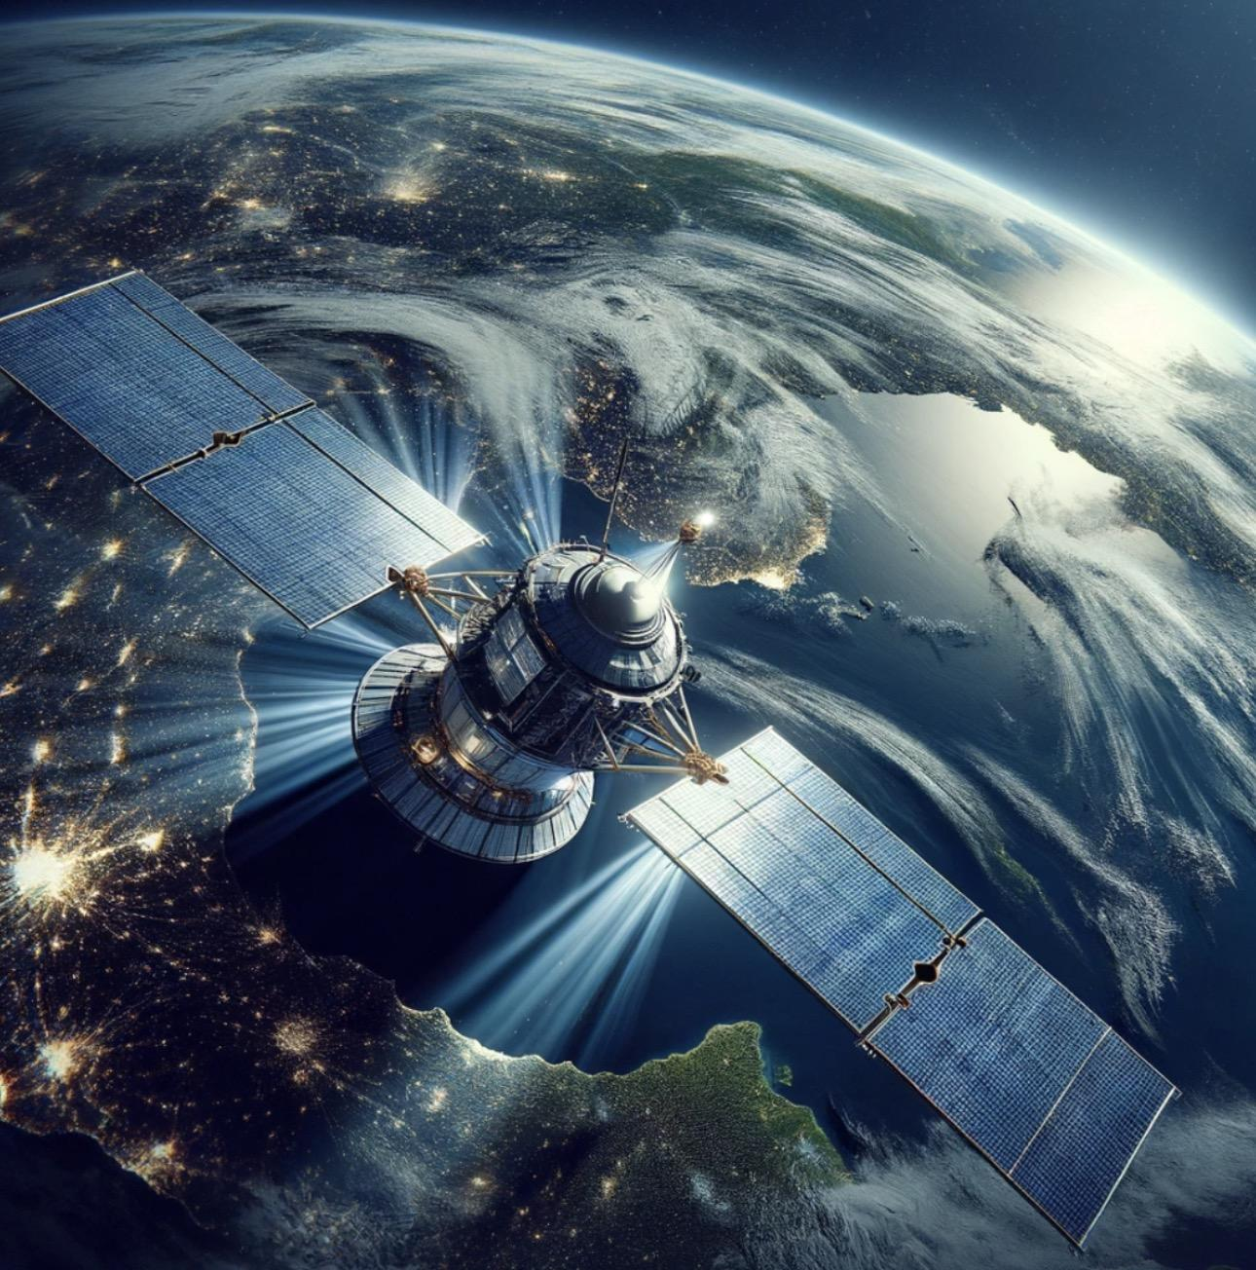
Қашықтықтан зондтау деректерін қолдану
Қашықтан зондтау (ҚЗЗ) — бұл Жердің табиғи және антропогендік үдерістерін талдау үшін жерсеріктік суреттерді алу және өңдеу үдерісі.
Өңдеу кезеңдері:
• Бастапқы кезең — бейнелерді түзету және географиялық байланыстыру.
• Тематикалық кезең — нысандарды (су, орман, қалалар және т.б.) жіктеу.

Slide 4
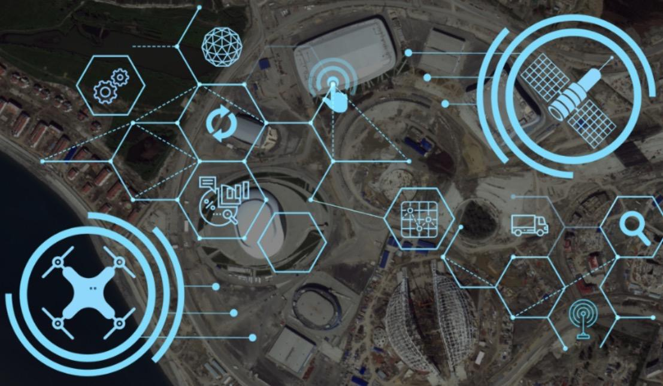
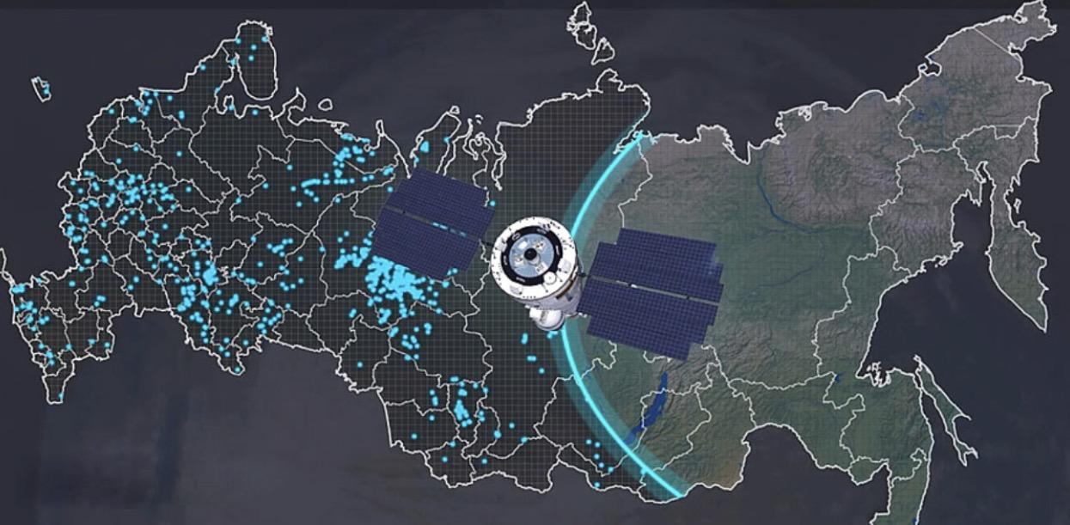
Қолданудың негізгі бағыттары:
• Топырақ пен өсімдік жамылғысының жағдайын бақылау;
• Заңсыз орман кесу мен құрылыс жұмыстарын анықтау;
• Мұздықтарды, мұнай төгінділерін және теңіз кемелерін бақылау;
• Ауа райы мен табиғи құбылыстарды болжау;
• Техногендік апаттар мен табиғи зілзалалардың салдарын жою.

Slide 5
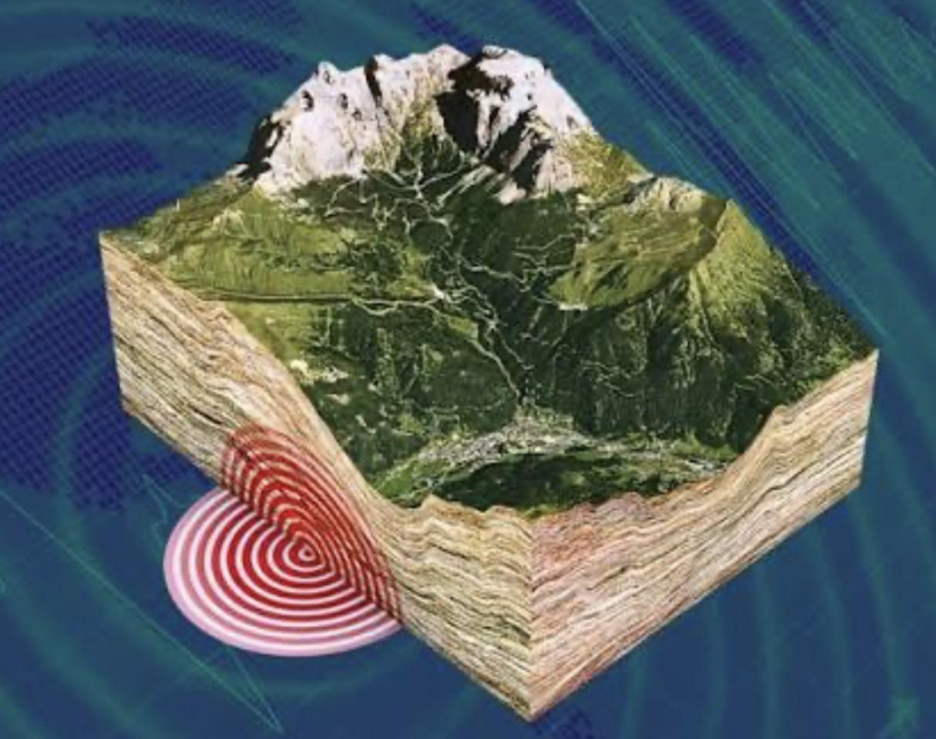
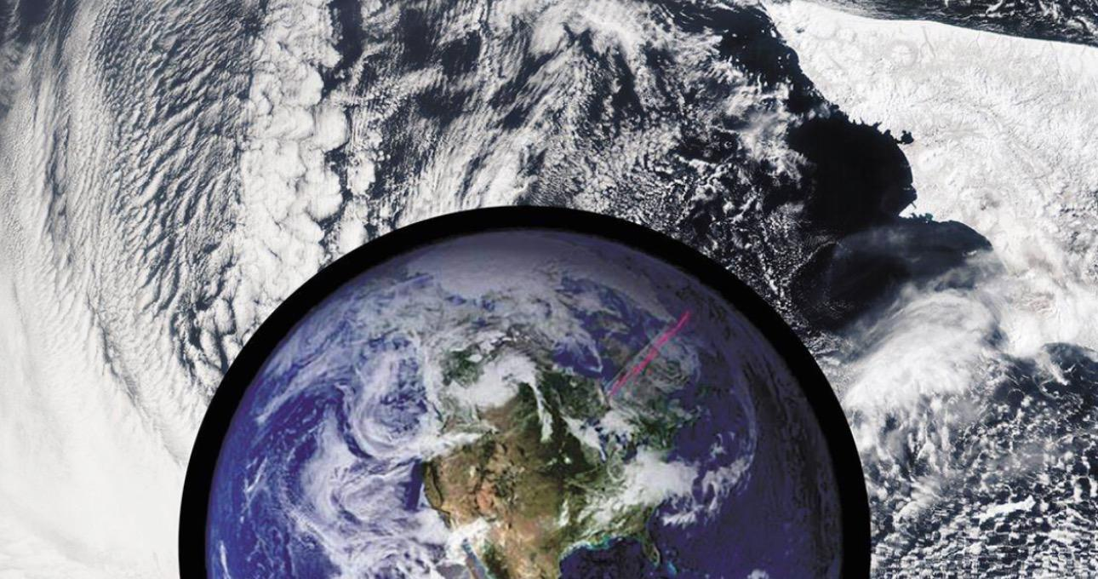
2015 жылы Непалда болған жер сілкінісінен кейін жерсеріктік деректер инфрақұрылымның зақымдануын жедел бағалау және қауіпті аумақтарды анықтау үшін пайдаланылды.

Slide 6
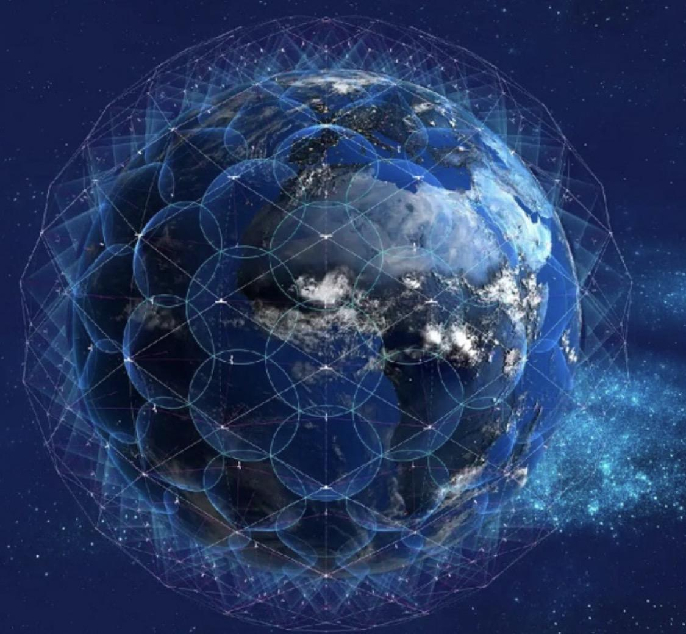
Болашақ бағыты:
Жасанды интеллектті (ЖИ), машиналық оқытуды және IoT құрылғыларын пайдалану — суреттерді автоматты түрде талдау, залал көлемін нақтылау және құтқару жұмыстарын үйлестіруді жақсарту үшін қолданылады.

Slide 7
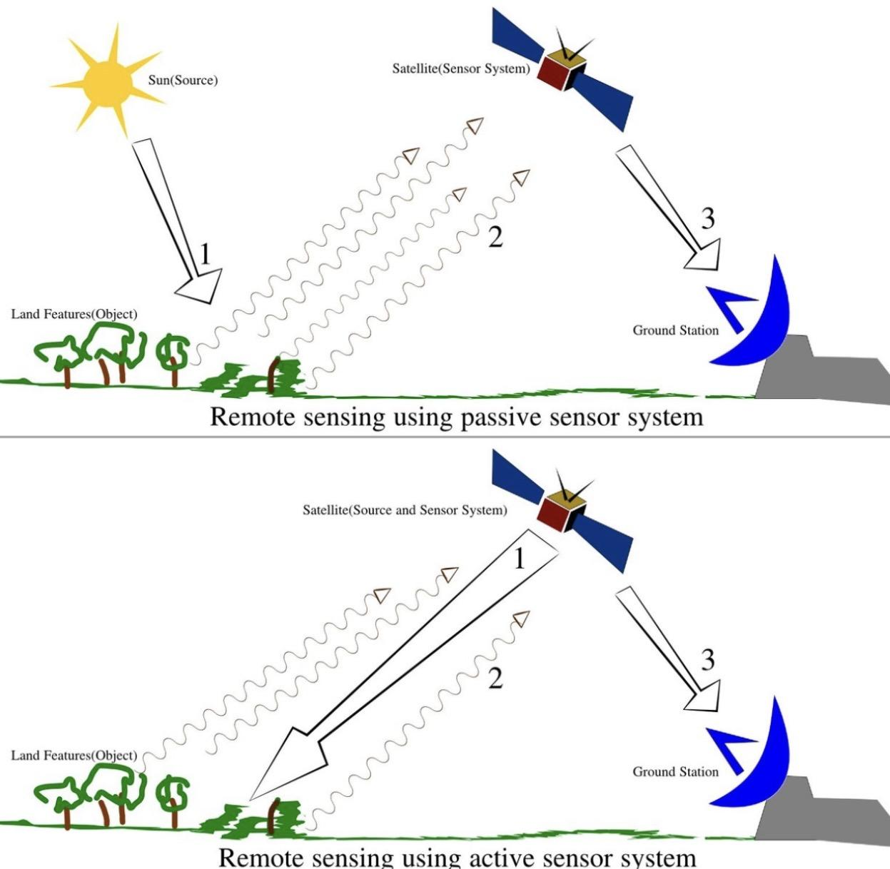
Табиғи зілзалалардан келтірілген залалды бағалау үшін қашықтықтан зондтау деректерін пайдалану
Қолдану мысалдары:
• Қираған, су басқан, өрт шыққан аймақтарды анықтау;
• Ауыл шаруашылығындағы шығындарды бағалау;
• Екінші деңгейлі салдарларды болжау (жатқалқалар, мұнай төгінділері және т.б.).

Slide 8
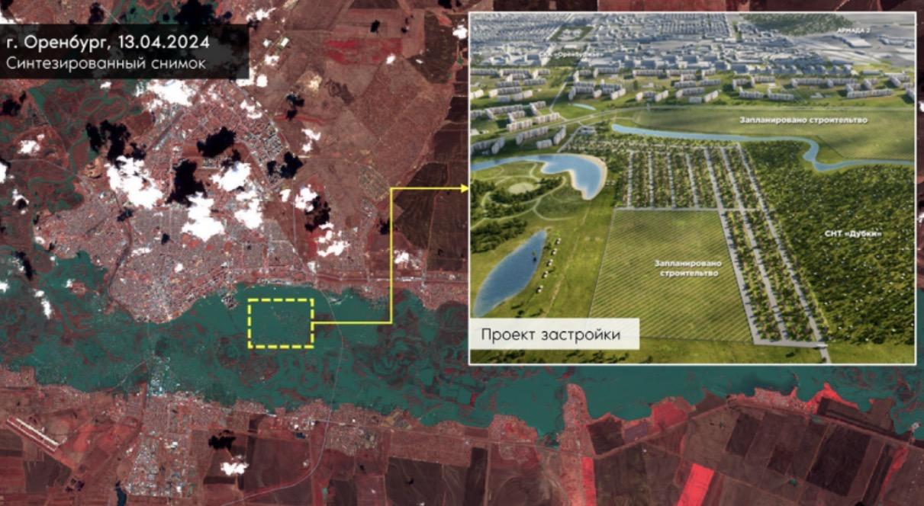
Табиғи апаттардың зардаптарын бағалаудағы спутниктік мониторингтің артықшылықтары
1. Жеделдік — деректерді нақты уақыт режимінде алу, бұл тез әрекет етуге мүмкіндік береді.
2. Қолжетімділік — қолжетімсіз немесе қауіпті аумақтарды бақылау мүмкіндігі.
3. Үнемділік — бірдей аймақтарды жүйелі түрде бақылау.
4. Кең қамту — жерсеріктер үлкен аумақтарды қамтиды.

Slide 9
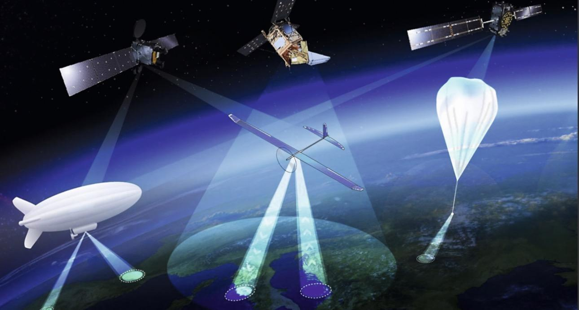
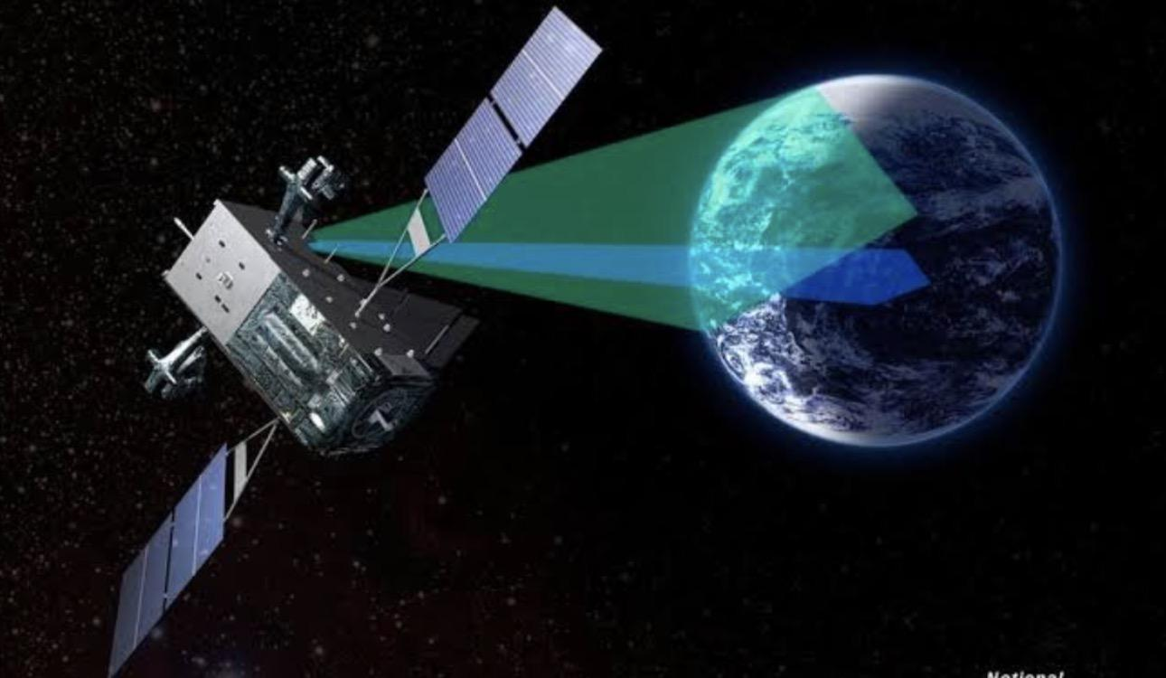
Тұрақты қалпына келтірудегі спутниктік мониторингтің рөлі
Тұрақты қалпына келтіру — бұл апаттар немесе антропогендік өзгерістерден кейін экожүйелерді табиғи күйіне қайтара беру.
Жерсеріктік бақылаудың міндеттері:
• Апатқа дейінгі экожүйелердің жағдайы туралы деректерді қалпына келтіру;
• Табиғатты қорғау шараларының тиімділігін бағалау.

Slide 10
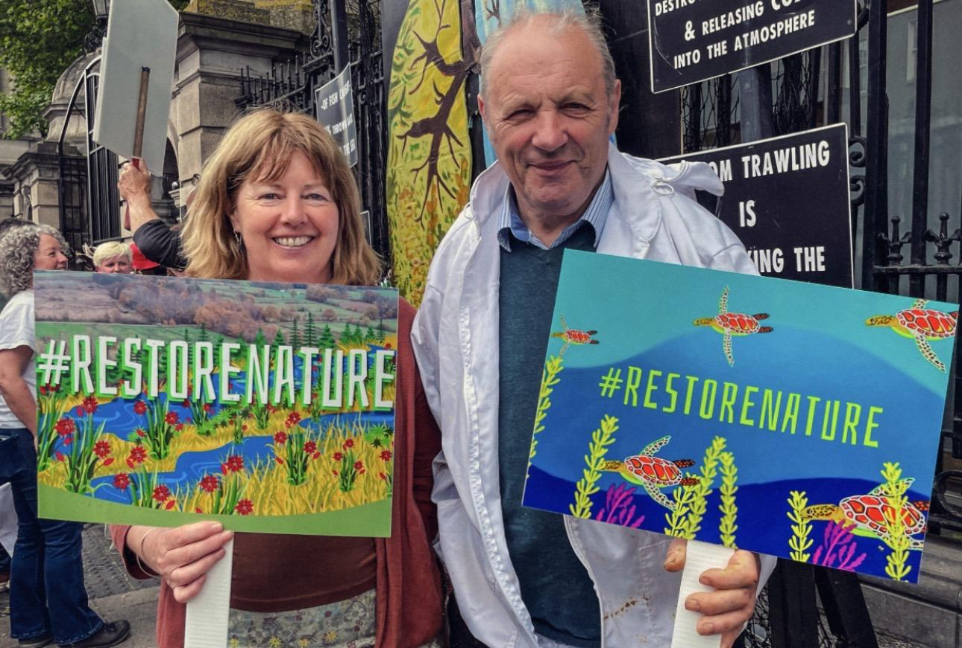
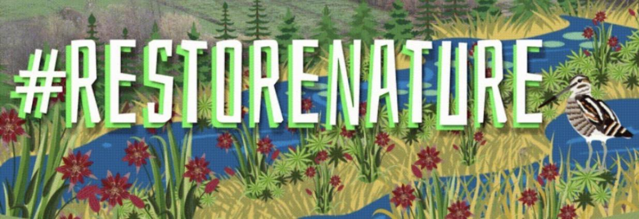
Еуропалық Одақта Landmark Restoration Law заңы әзірленіп жатыр — 2050 жылға дейін барлық экожүйелерді жерсеріктік деректер негізінде қалпына келтіру.

Slide 11
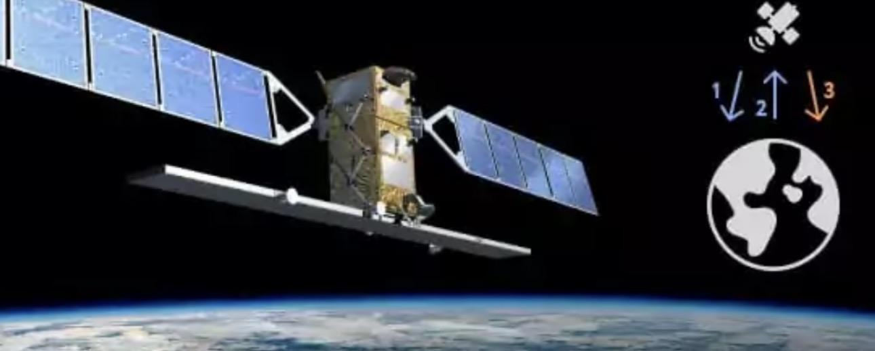
Қорытынды
Қашықтан зондтау деректері ресурстарды бақылау, табиғи апаттардан келетін зиянды бағалау және қалпына келтіру шараларын жоспарлау үшін қолданылады.
Жерсеріктік бақылау ақпараттың жеделдігін, дәлдігін және қолжетімділігін қамтамасыз етіп, апаттарға тез әрекет етуге және олардың салдарын болжауға мүмкіндік береді.

Slide 12
Пайдаланылған әдебиеттер
1. NASA. Remote Sensing for Disaster Management. — Washington, D.C., 2023.
2. Goodchild, M.F. Geospatial Data and Satellite Applications in Environmental Monitoring. — Cambridge: MIT Press, 2020.
3. ESA (European Space Agency). Copernicus Earth Observation Programme Reports. — Brussels, 2022.
4. UNEP. Using Satellite Data for Environmental and Disaster Risk Assessment. — Nairobi: United Nations Environment Programme, 2021.
5. Қазақстан Республикасының Экологиялық кодексі. — Астана: Әділет, 2021.

